Slide 1


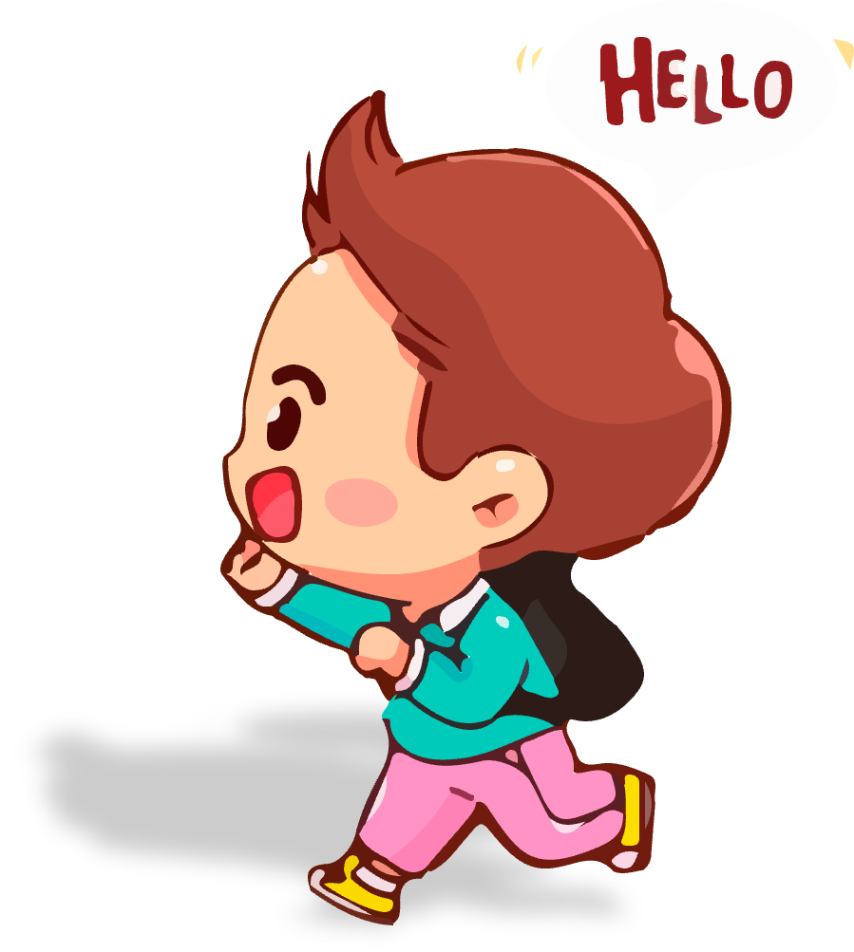

27
Ôn tập giữa học kì 2 (Tiết 3)

Slide 2
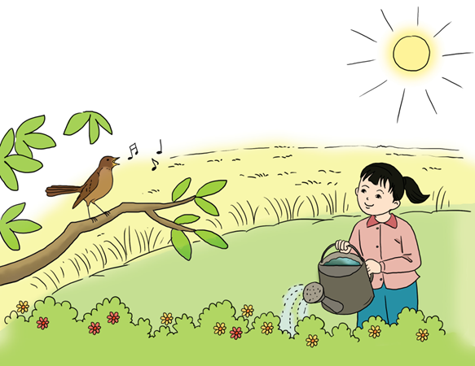
TIẾNG VIỆT 3
Ôn tập
Giữa học kì 2
SGK trang 62

Slide 3



Slide 4


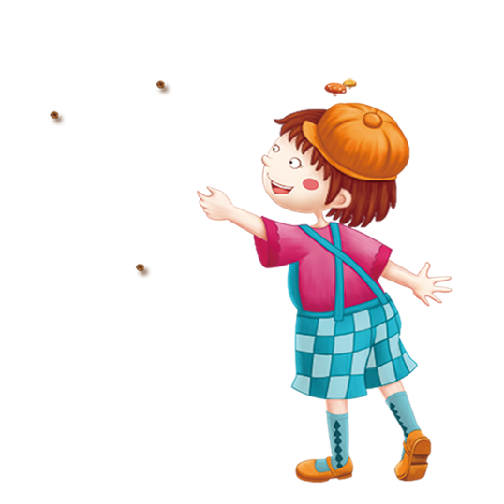
Khởi động
1. Đọc bài: “Tiếng chim buổi sáng” và cho biết bài thơ có bao nhiêu dòng nhắc lại hai từ “tiếng chim”?
Bài thơ có 8 dòng thơ nhắc lại hai từ “tiếng chim”.

Slide 5
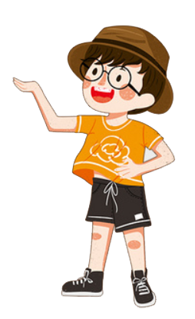
Khởi động
2. Câu thơ nào cho thấy vườn hoa rất yêu thích tiếng chim buổi sáng?
“Mà vườn hoa cũng lạ lùng
Nghiêng tai nghe đến không cùng tiếng chim”.

Slide 6
Thứ … wgày … κáng … wăm 20 …
TΗĞng VΗİΙ
Ôn tập giữa học kì 2 (Tiết 3)

Slide 7


Slide 8

1. Ôn luyện tập đọc và học thuộc lòng.
Đọc một đoạn văn, đoạn thơ khoảng 70 - 75 tiếng hoặc đọc thuộc lòng một đoạn thơ (bài thơ) đã học
Ô cửa 1
Ô cửa 2
Ô cửa 3
Ô cửa 4
Ô cửa 5
Ô cửa 6

Slide 9

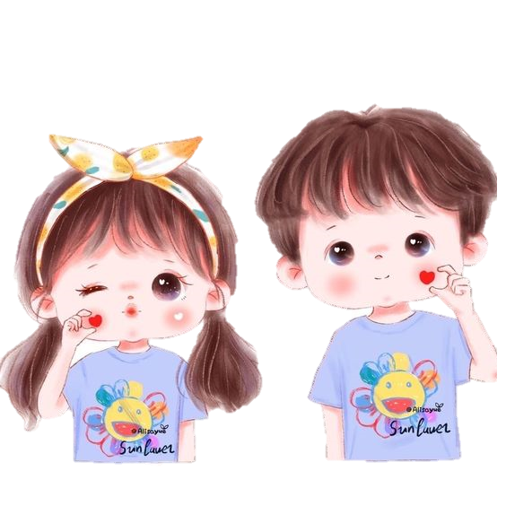
Đọc bài “Chợ nổi Cà Mau” (Đoạn 2 - trang 10)

Slide 10

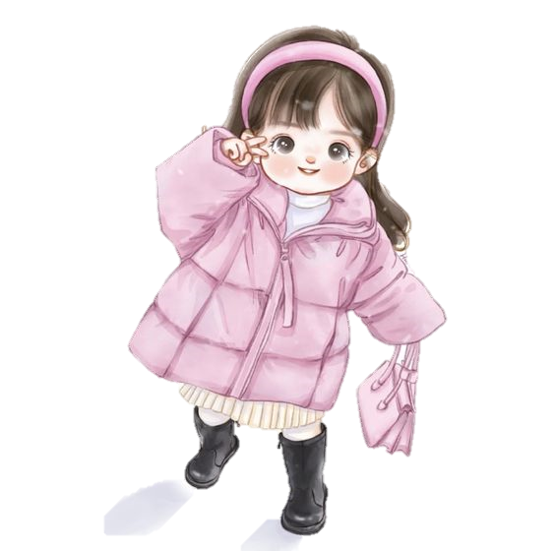
Đọc bài: Sự tích thành Cổ Loa (đoạn 2,3 trang 14)

Slide 11

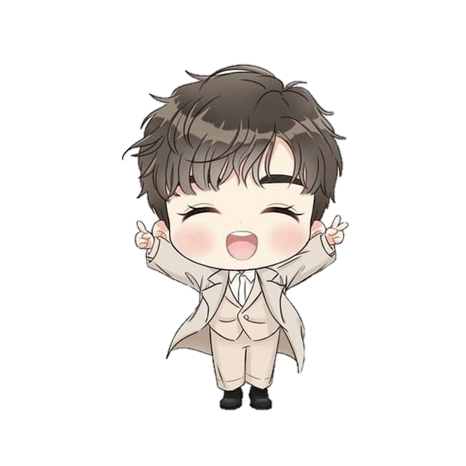
Đọc thuộc lòng bài: Sông quê (đoạn 1, 2 trang 18)

Slide 12

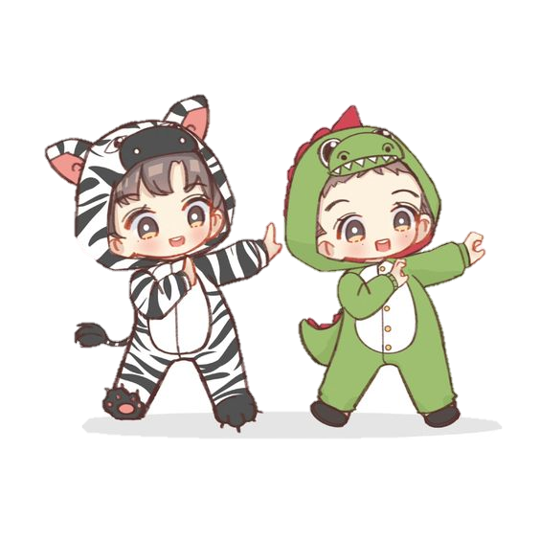
Đọc thuộc lòng bài: Làng em (trang 24 )

Slide 13

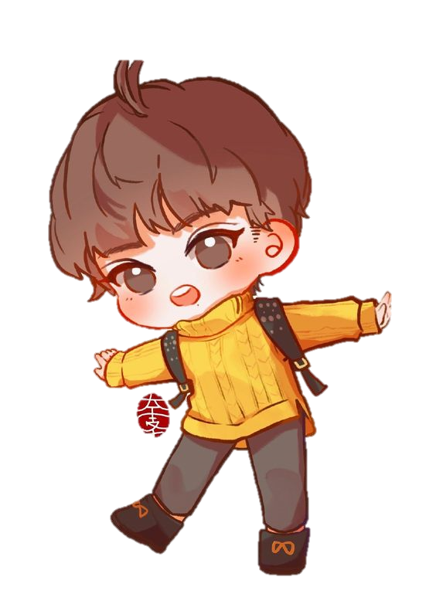
Đọc thuộc lòng bài:
Phố thường Hà Nội
(trang 32)

Slide 14

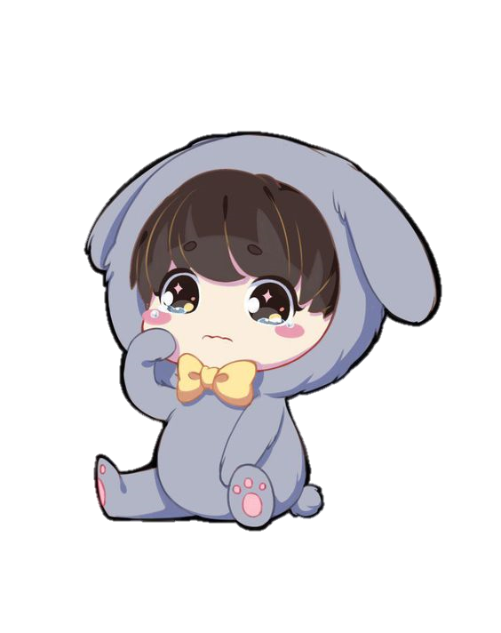
Đọc bài: Rừng gỗ quý
(đoạn 2 trang 46)

Slide 15




Slide 16

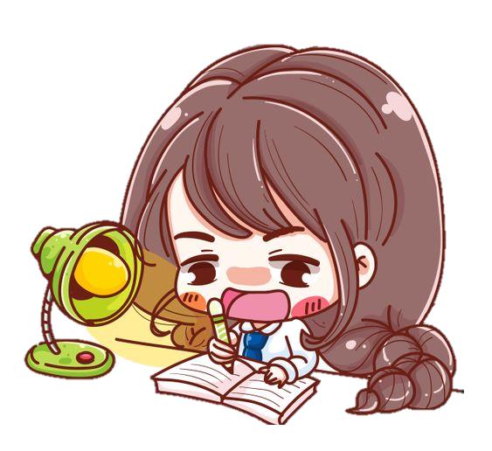
2. Viết một bức thư hỏi thăm người thân (hoặc bạn bè) và nói về việc học tập của em (hoặc một chuyện vui ở địa phương em).

Slide 17

Bài tham khảo
Hà Nội, ngày ... tháng ... năm 202...
Cô thân yêu, cháu là An đây!
Vậy là cô đã chuyển vào sống ở Sài Gòn được một tháng rồi. Không biết ở đó, cô và mọi người trong gia đình có khỏe không? Công việc của cô thế nào rồi? Cho cháu gửi lời hỏi thăm sức khỏe của gia đình cô nhé.
Cuộc sống của cháu ở Hà Nội rất tốt. Việc học tập cũng rất thuận lợi. Năm nay cháu lại được học sinh giỏi nữa rồi. Cháu muốn chia sẻ với cô đầu tiên.
Một năm học nữa lại bắt đầu. Cháu sẽ cố gắng để đạt được kết quả tốt hơn nữa. Chúc cô và gia đình luôn luôn mạnh khỏe, hạnh phúc. Khi nào được nghỉ hè, cháu sẽ xin bố mẹ vào thăm cô.
Cháu của cô
An

Slide 18

Bài tham khảo
Hà Nội, ngày 02 tháng 09 năm 2022
Ông ngoại thân mến!
Chắc ông sẽ bất ngờ khi nhận được thư của cháu đúng không ạ. Hôm nay, học bài xong còn sớm nên cháu viết mấy dòng thư hỏi thăm sức khoẻ của ông. Ông ơi! Lâu nay ông có khoẻ không ạ ? Ông có còn đau đầu gối như hồi trước nữa không ạ? Ông ơi, tuổi ông đã cao nên ông cố gắng nghỉ ngơi, đừng làm việc vườn nhiều quá ông nhé.
Cũng đã hơn một năm cháu chưa có dịp về quê thăm ông, ông đừng trách cháu nhé. Cháu và bố mẹ ở đây đều khoẻ, công việc và học tập đều rất tốt. Cháu hứa là sẽ học tập thật tốt, thật ngoan ngoãn để hè này được bố mẹ cho về thăm ông. Ông nhớ dành cây trái trong vườn cho cháu nhé.
Đêm đã khuya, cháu phải đi ngủ để sáng mai kịp giờ đến lớp. Cháu xin dừng bút tại đây, ông nhớ giữ gìn sức khoẻ nhé. Cháu yêu ông nhiều.
Cháu ngoại
Bảo Trâm

Slide 19

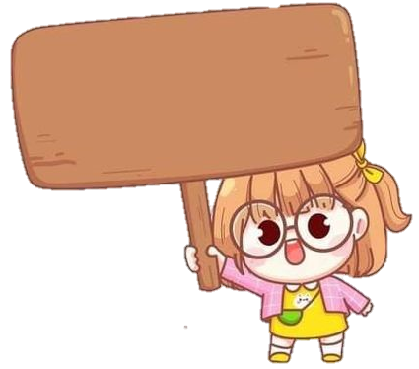
Chia sẻ trước lớp

Slide 20


Slide 21



